Slide 1

СТИЛИ МУЗЫКИ.
ОТ АНТИЧНОСТИ К ВОЗРОЖДЕНИЮ

Slide 2
Стиль ( греч. «stylos» - «палочка для письма», « почерк») – исторически сложившееся направление в искусстве, характеризующееся общностью образов, средств и приёмов худ. выразительности);

Slide 3
стиль –
совокупность характерных черт, приёмов, способов; особенность творчества.

Slide 4
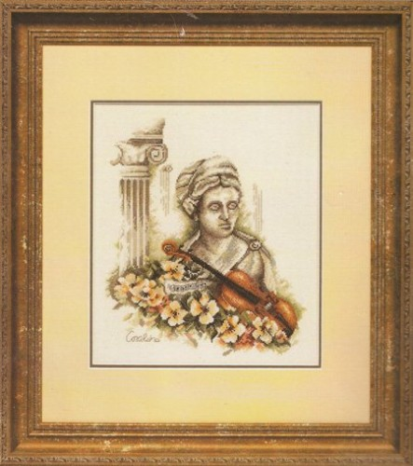
В искусстве различают:
Исторический стиль
Национальный;
Индивидуальный (авторский) – в музыке это стиль композитора или исполнителя.

Slide 5
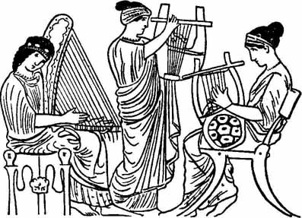
Музыкальная
культура Античности
Музыка сопровождала танцы,
пиры, театральные
представления, общественные празднества, спортивные состязания.
Богослужения в языческих храмах и различные «таинства» сопровождались пением хоров и игрой на музыкальных инструментах.
Об участи музыкантов в культах говорят не только литературные источники, но и живописные изображения, а также барельефы и скульптуры времен античной эпохи

Slide 6
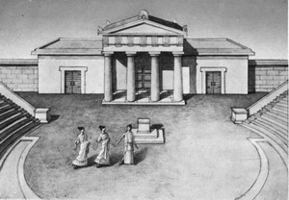
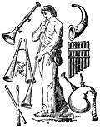
Рим
Греция
Античность

Slide 7
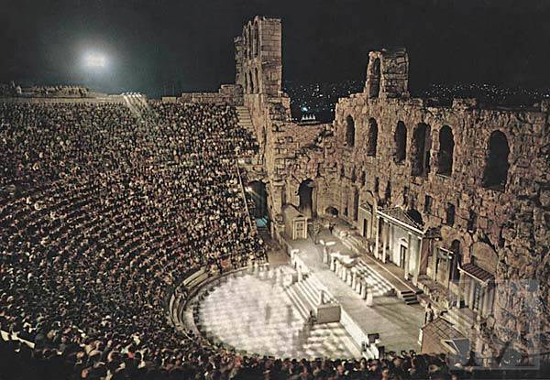
В древности искусство было синкретично
(все виды тесно связаны друг с другом)

Slide 8
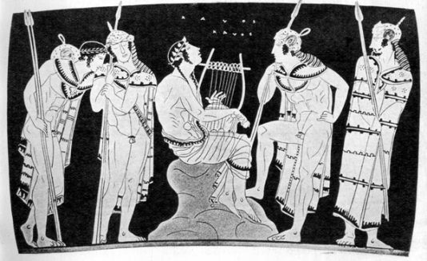
Музыкально-драматические представления

Slide 9
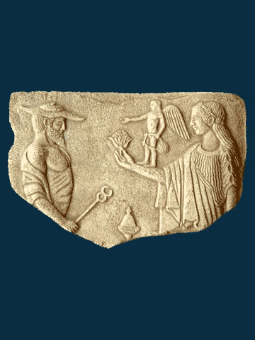
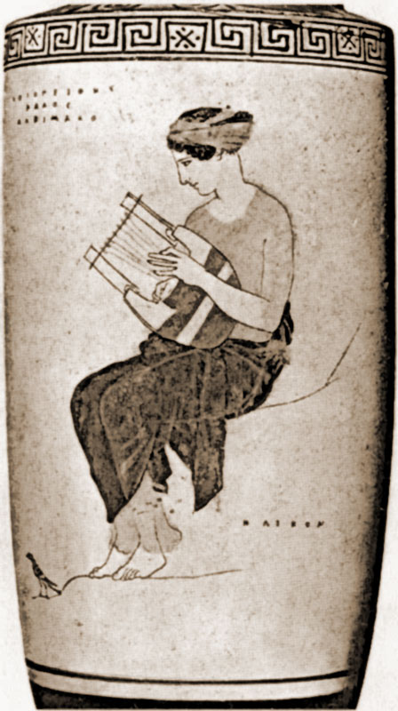
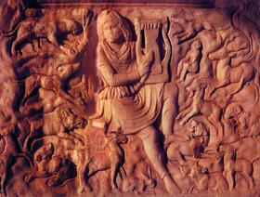
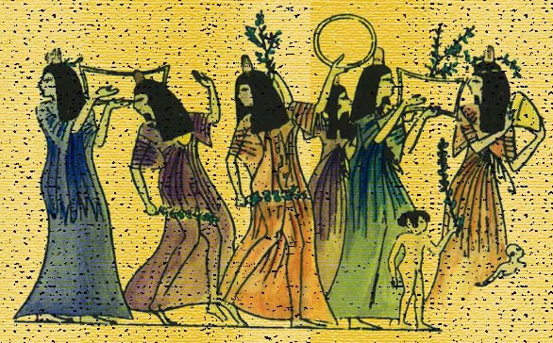
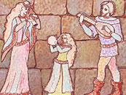

Slide 10
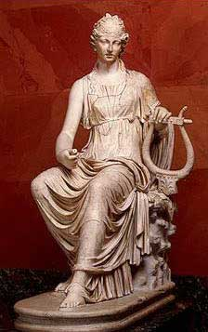
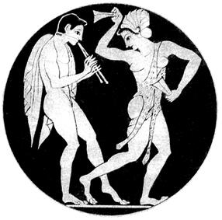
Удивительная
сила - музыка…

Slide 11
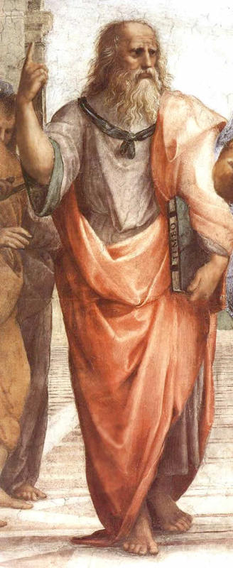
Когда слышу, как говорят о добродетели или мудрости человека, который сам вполне соответствует тому, что он говорит, я чрезвычайно радуюсь, и такой человек кажется мне поистине музыкальным. Потому что он извлекает прекраснейшую гармонию не из лиры или еще какого-либо орудия игры, а из самой жизни, согласив в себе слова с делами по образу единой эллинской гармонии.
Платон

Slide 12
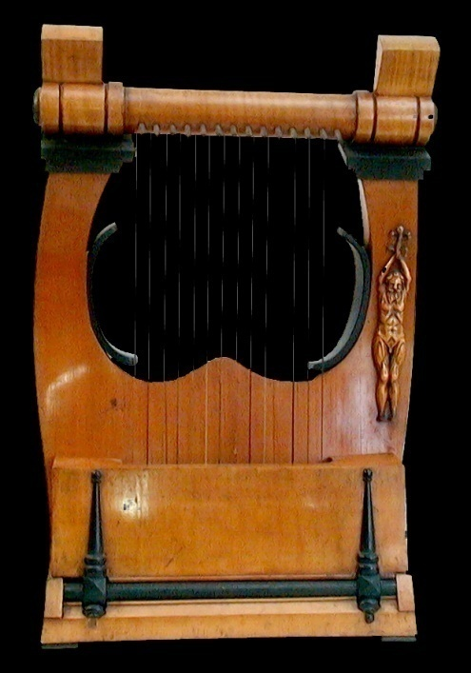
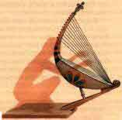
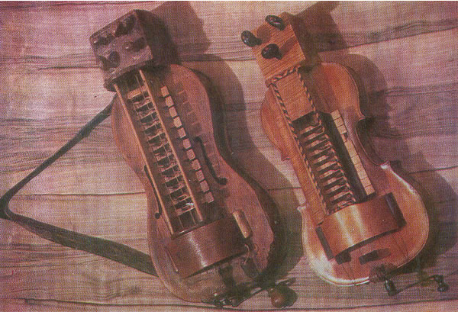

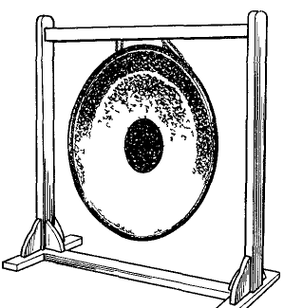

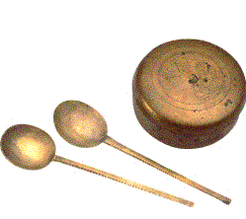
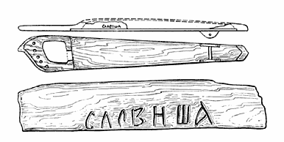


Slide 13
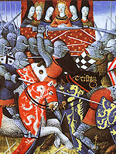
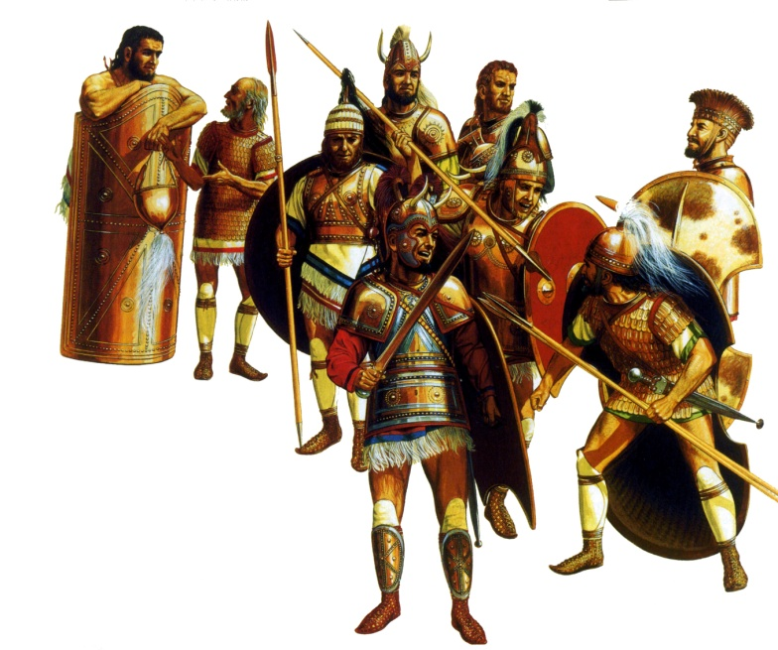
Эпоха Средневековья
( 5 – 14 вв.)

Slide 14
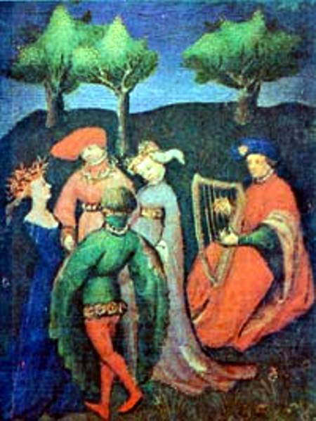
Музыка
Средневековья
-период развития музыкальной
культуры, охватывающий промежуток времени с V по ХIV века н.э.

Slide 15
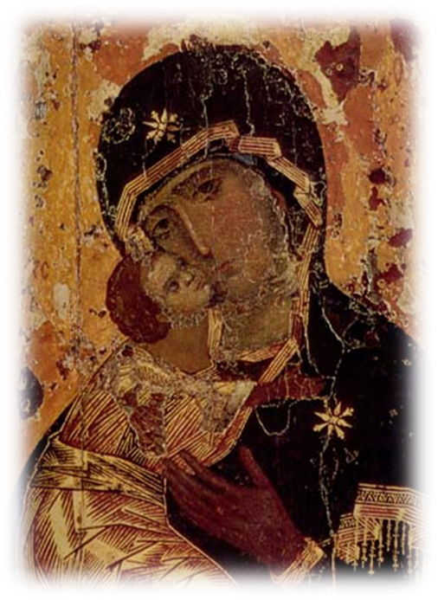
На протяжении всего периода Средневековья музыка принадлежала религиозной культуре, являлась лучшей её частью.

Slide 16
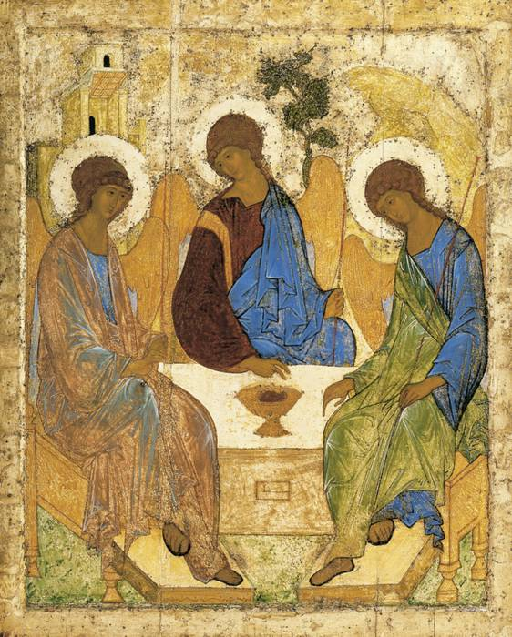
Образ царства Божьего создавался храмовой архитектурой, скульптурой, фресками.
Но завершала всё музыка…

Slide 17
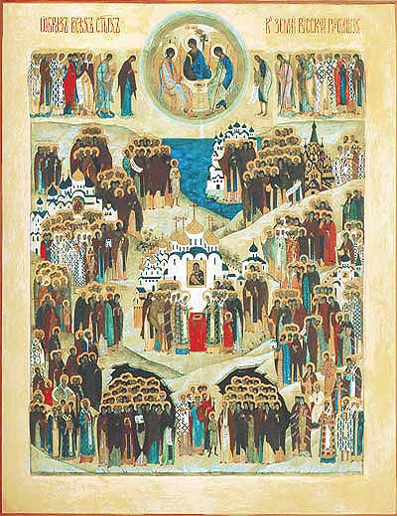
Духовная музыка – это музыка, содержащая текст религиозного характера и предназначенная
для исполнения
во время церковной
службы или в быту
(канты, духовные
стихи и песни).

Slide 18
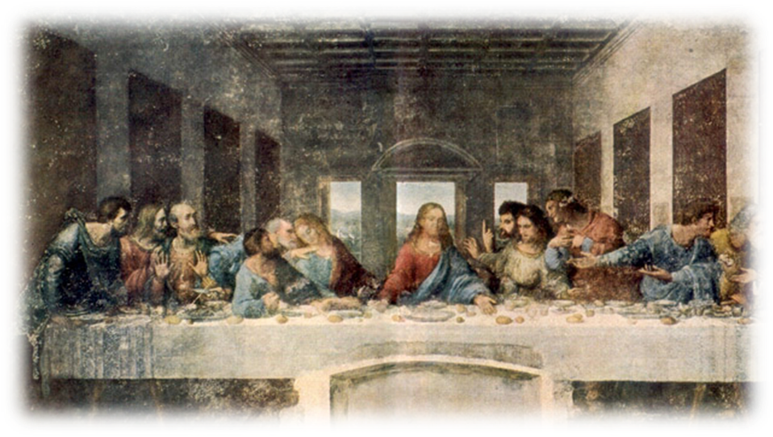


Slide 19
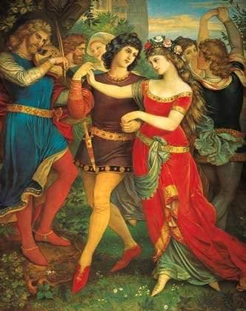
К 7 в. песнопений создаётся так много, что певчим тяжело удержать их в памяти, поэтому Папа Римский Григорий I Великий отобрал и собрал в сборник «Григорианский антифонарий» 200 лучших распевов (мелодий и латинских молитвенных текстов) и распределил их в пределах церковного года: по 1 на каждый день церковного календаря.

Slide 20
Именно благодаря его трудам зародились традиции самой ранней (официальной) музыки (к.6 – нач. 7 в.). В честь него и были названы эти распевы – один из стилей европейской церковной музыки.
Григорианский хорал – это мужское одноголосное (унисон) пение на лат. языке без музыкального сопровождения
(a cappella).

Slide 21
Одноголосная мелодия их всегда была подчинена тексту и звучала сдержанно, строго и смиренно. Музыка хоралов символизировала умиротворение, чистоту и вечность.

Slide 22
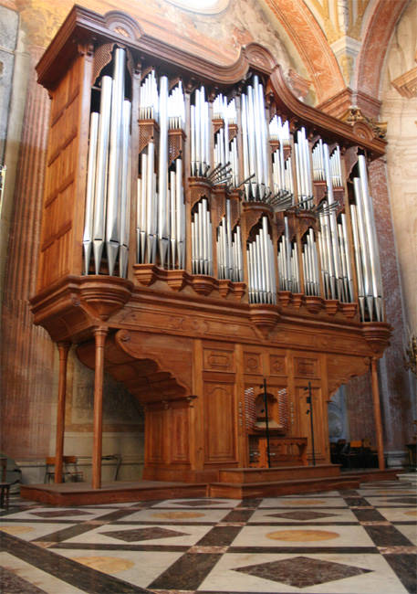
В 7 веке в богослужении важную роль начал играть ОРГАН, грандиозное звучание которого усиливало впечатление на людей.

Slide 23
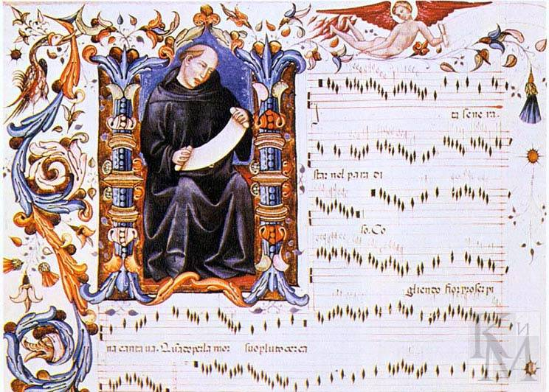
Все звуки григорианского
хорала находились
поблизости друг от
друга и поначалу
легко отображались
на письме с помощью условных знаков, так
называемых "невм".
Почти через 500 лет после того, как григорианский хорал зазвучал впервые, монах и музыкант Гвидо из Ареццо (990-1050) усовершенствовал нотное письмо.

Slide 24
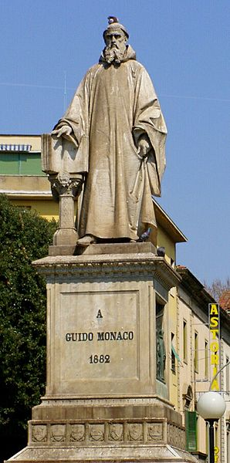
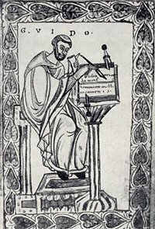

Slide 25
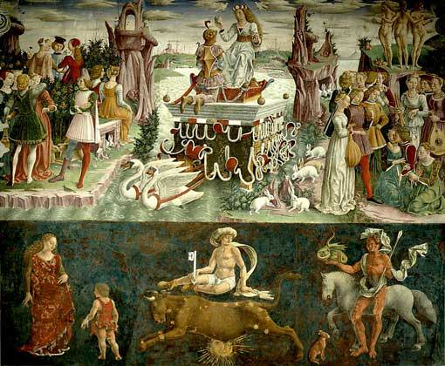
Духовная музыка
стала основой
зарождающегося профессионального
искусства.
До нач. 8 в. музыка
создавалась
исключительно
в монастырях и
была анонимна:
монахи не считали
себя авторами, ибо единственным творцом в их понимании был Бог и при сочинении строго следовали правилам (канонам).

Slide 26
Расцвет эпохи Средневековья приходится на 8 в. Выразить разнообразную палитру чувств и переживаний медленные песнопения Григорианских хоралов уже не могли, им на смену приходит многоголосие, которое и создаёт новые музыкальные жанры.

Slide 27
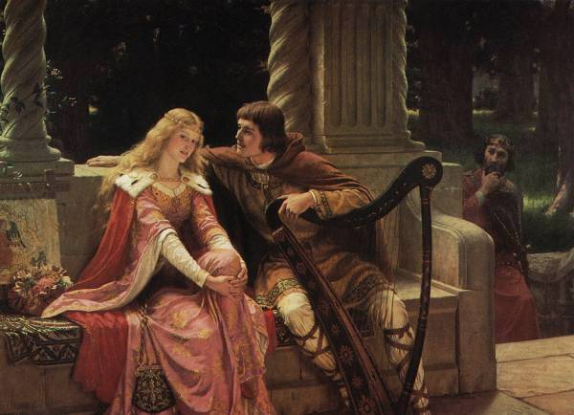
Расцвет средневековой светской музыки связан с эпохой рыцарства, это творчество фр. трубадуров и нем. Миннезингеров…

Slide 28
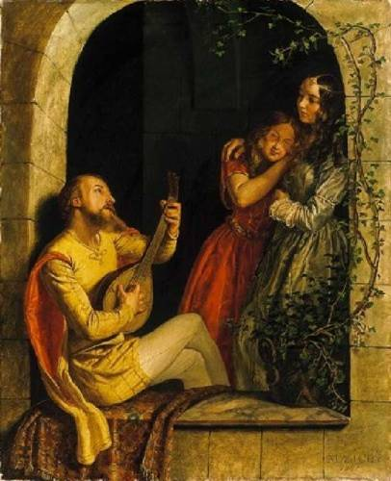
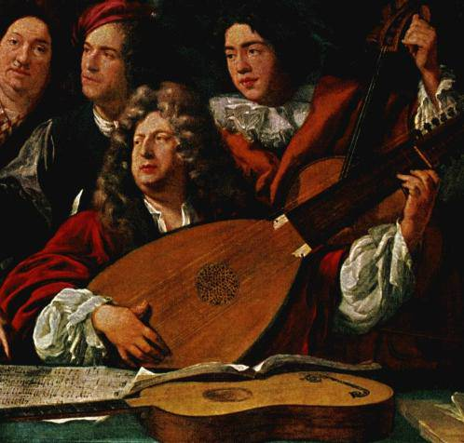

Slide 29
музыка средневековья дала нам:
Новые жанры и формы песен
Вокальные и вокально-инструментальные жанры
Нотоносец

Slide 30
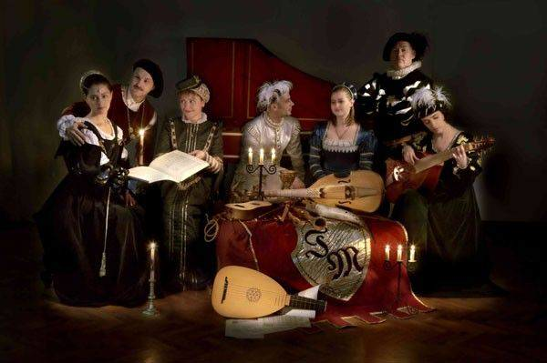

Slide 31
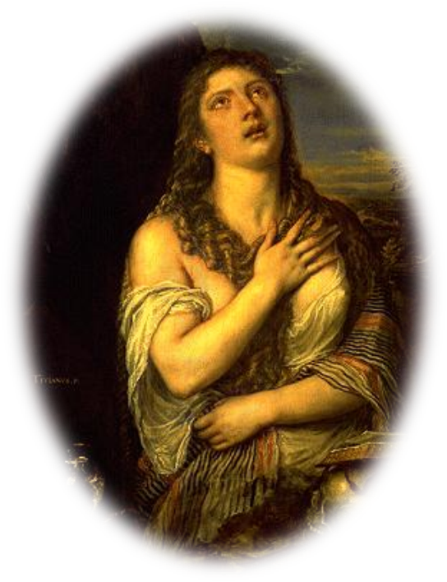
Эпоха Возрождения–
14 – 17 вв.

Slide 32
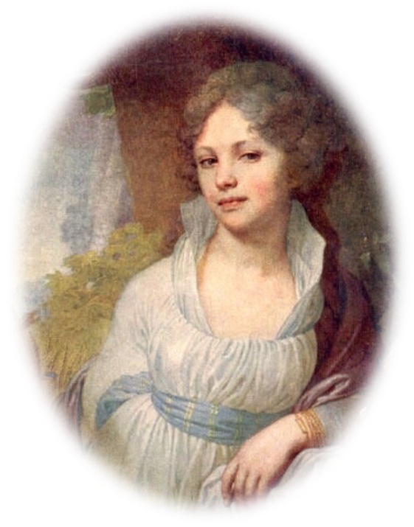
Эпоха Возрождения – время, когда складываются традиции музыкально-поэтической культуры и музыкальной лирики, полифонии (организованного многоголосия).

Slide 33
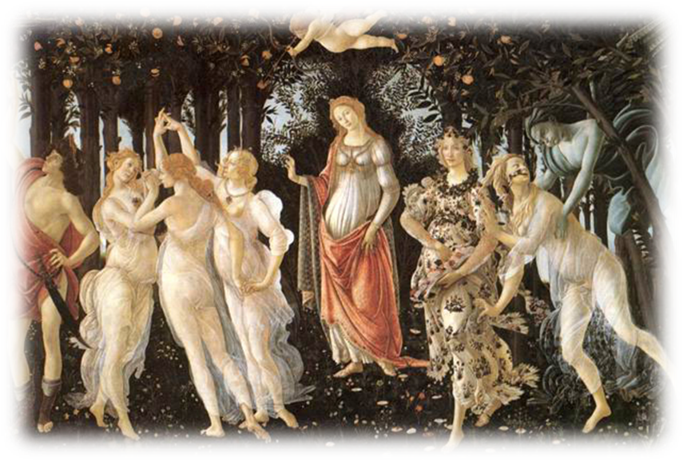

Slide 34
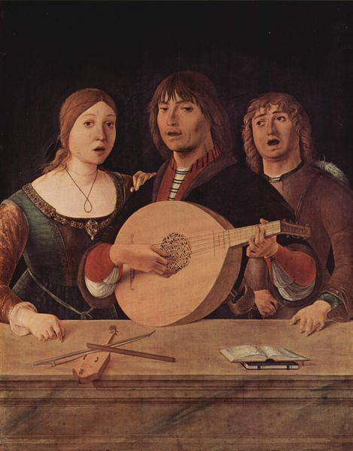
Музыканты эпохи Возрождения, в отличие от архитекторов и скульпторов, не могли изучать образцы античной музыки, т.к. в то время она была совершенно неизвестна. Но музыкальное Возрождение состоялось и выразилось прежде всего в усилении роли светской музыки.

Slide 35
Итальянские композиторы вернули к жизни инструментальную музыку, кот в Средние века почти не звучала из-за церковных запретов. Теперь она звучит повсюду. Первые концертирующие виртуозы играли на виоле, лютне, клавесине, органе, флейте.
Появились нотные издательства и предприятия по изготовлению и ремонту музыкальных инструментов.

Slide 36
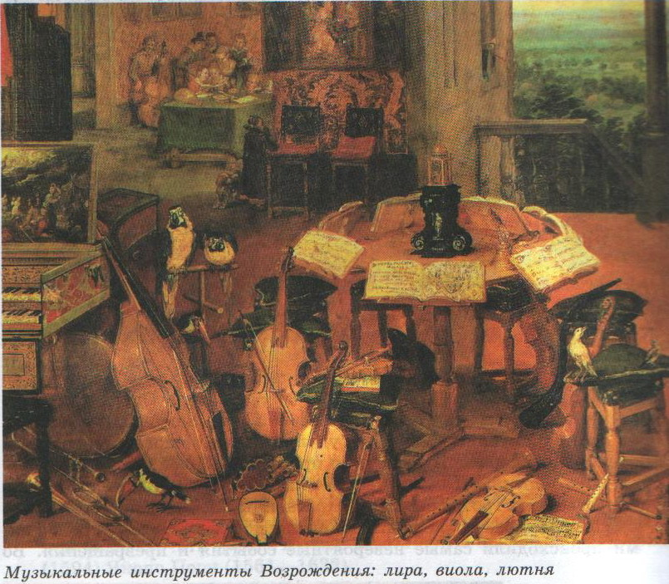

Slide 37
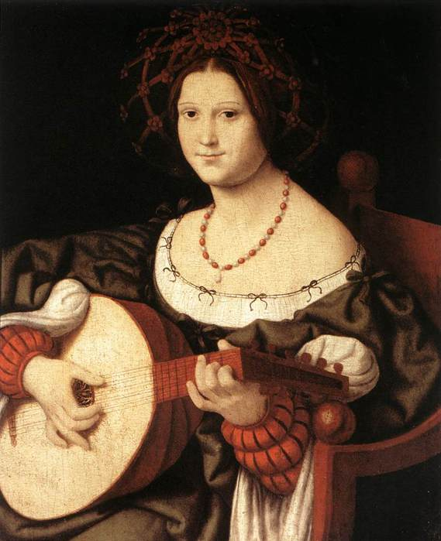
Самым любимым инструментом эпохи Возрождения была лютня, на ней музицировала вся Европа – профессионалы и любители.

Slide 38
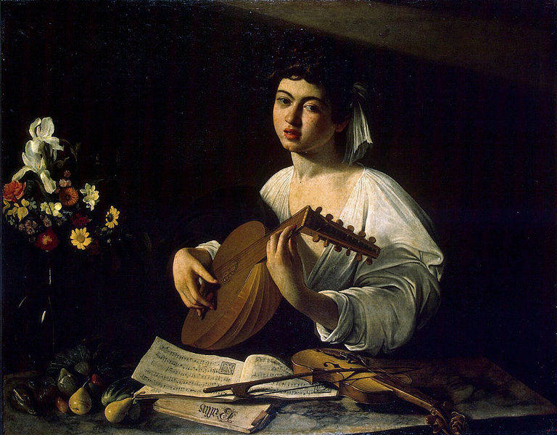


Slide 39
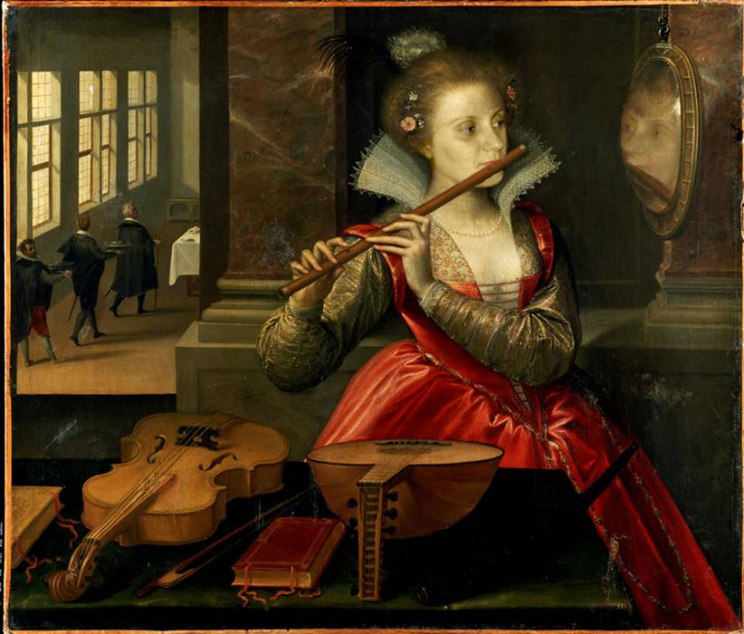

Slide 40
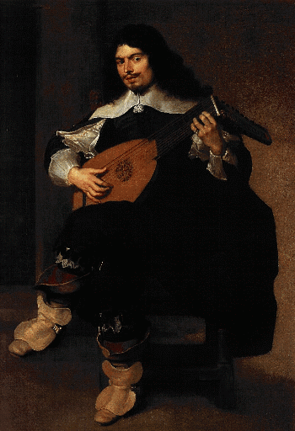
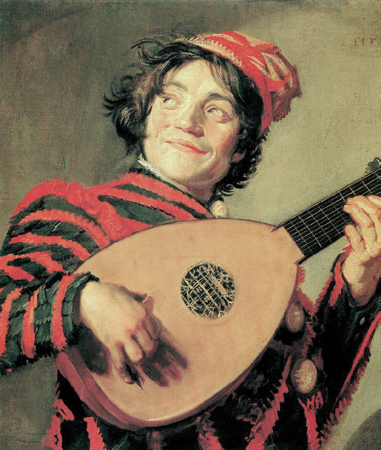

Slide 41
Мотет – жанр вокальной многоголосной музыки, сложившийся к 14 в., соединяющий несколько самостоятельных мелодий с различными текстами, писались для хора a cappella в полифоническом складе, затем преобразовались в концертные пьесы торжественного характера. С к. 16 в. к хору присоединилось инструментальное сопровождение.

Slide 42
Символом светской музыки Возрождения стал мадригал.
Мадригал – многоголосная (2х или 3х) светская песня лирического характера, состоящая из нескольких куплетов и без инструментального сопровождения.
Как правило, мадригалы повествовали о любви и проникнуты настроением печали, грусти и тоски.
Особо распространились в Италии и в 16 в стали любимым жанром придворных кругов.

Slide 43
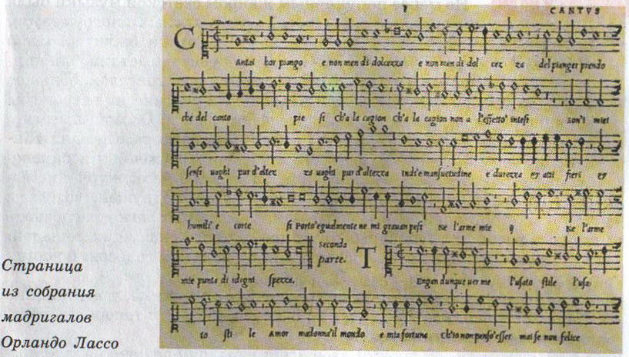
Наиболее популярными были итальянские мадригалы на тексты Данте, Петрарки и других великих поэтов Италии.

Slide 44
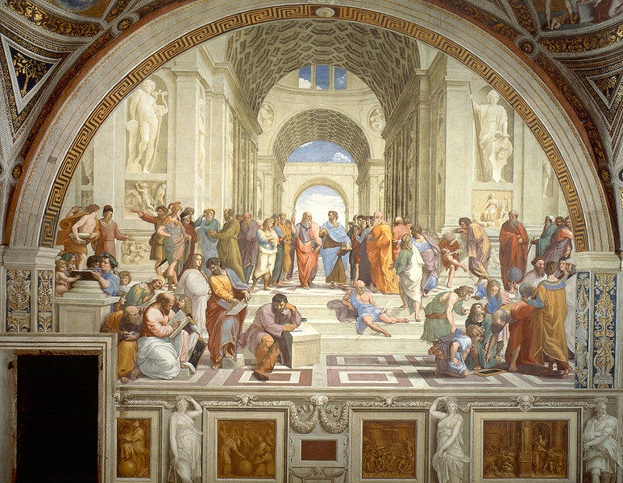
В конце 16 в. зарождается совершенно новый жанр – опера, называющаяся тогда «драмой для музыки» и представляющая собой сольное пение в сопровождении инструментов. Первые оперы создавались на сюжеты из греческой мифологии.

Slide 45
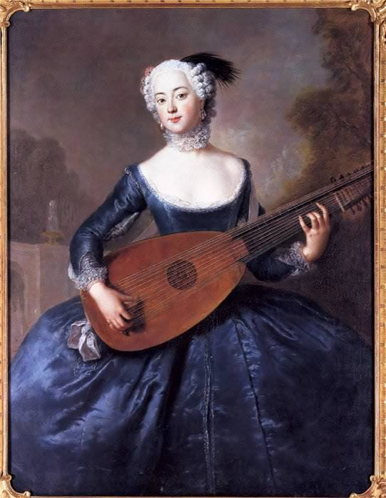
Эпоха Возрождения выдвинула на первый план личность автора. Музыка Палестрины, Окегема, Орландо Лассо передают чувства человека этого времени – ясного, возвышенного, гармоничного.

